Slide 1

SENADO FEDERAL
COMISSÃO DE DESENVOLVIMENTO REGIONAL E TURISMO
AUDIÊNCIA PÚBLICA
“A INDÚSTRIA AERONÁUTICA BRASILEIRA E A AVIAÇÃO REGIONAL”
Walter Bartels
Brasília, 05 de outubro de 2016

Slide 2

AIAB
A Associação das Indústrias Aeroespaciais do Brasil é a entidade de classe nacional, que congrega as empresas brasileiras do setor aeroespacial (aeronáutica, espaço e defesa). Fundada em 18 de março de 1993, com sede em São José dos Campos – SP opera de forma similar às organizações congêneres de outros países. É membro do International Coordinating Council of Aerospace Industries Associations – ICCAIA, juntamente com suas congêneres do Canadá, Estados Unidos, Europa, Japão e Rússia.

Slide 3
HISTÓRICO DE AERONAVES COMERCIAIS

Slide 4
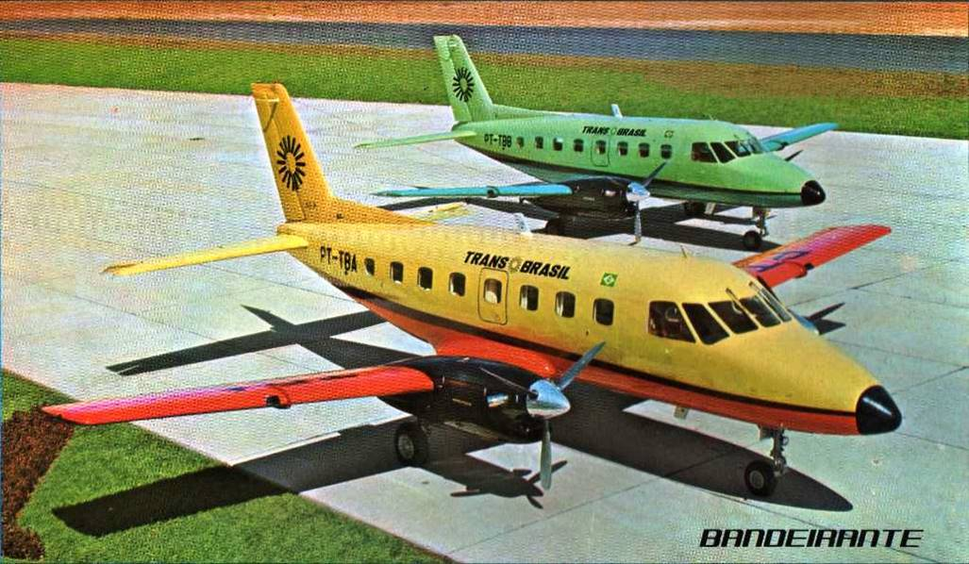
HISTÓRICO DE AERONAVES COMERCIAIS
DÉCADA 1970
EMB-110 Bandeirante

Slide 5
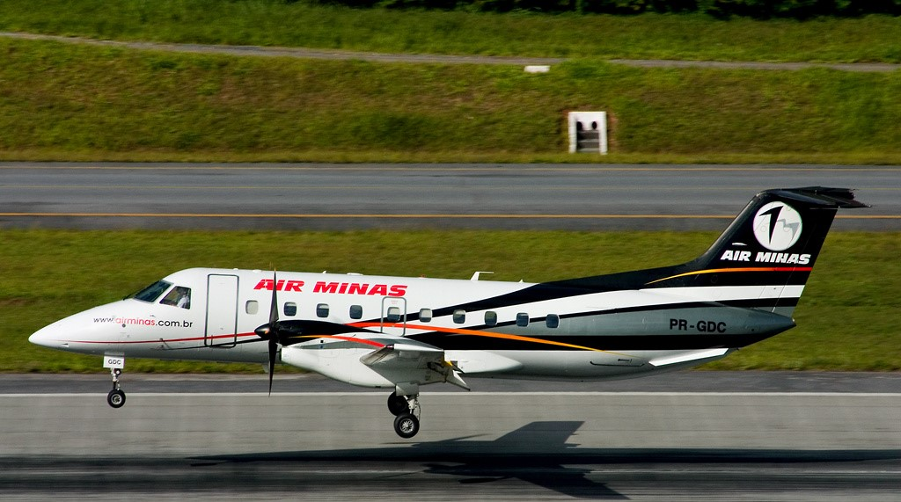
HISTÓRICO DE AERONAVES COMERCIAIS
DÉCADA 1980
EMB-120 Brasilia

Slide 6
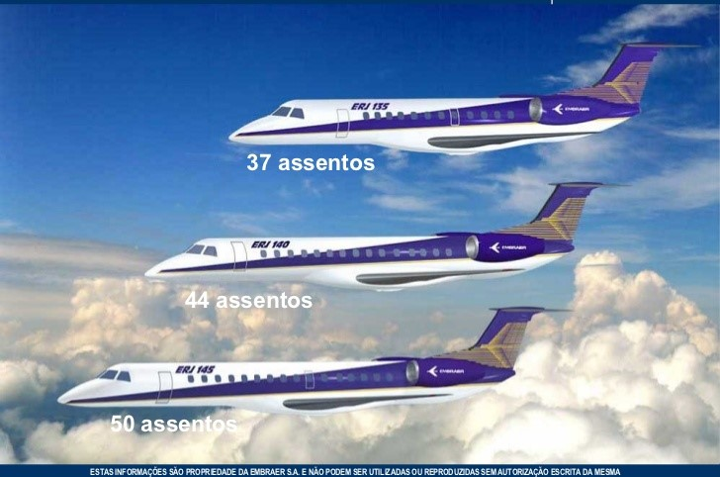
HISTÓRICO DE AERONAVES COMERCIAIS
DÉCADA 1990
ERJ-145-140-135

Slide 7

HISTÓRICO DE AERONAVES COMERCIAIS
DÉCADA 2000
E-Jets 170-175-190-195

Slide 8

HISTÓRICO DE AERONAVES COMERCIAIS
DÉCADA 2010
E190-E2

Slide 9
AVIAÇÃO REGIONAL
Comparação Brasil x Estados Unidos

Slide 10
Demanda por Transporte Aéreo vs. Economia
2015 – Propensão a Viagens
EUA (2015)
EUA (1980)
Brasil
EUA (1970)
Alto potencial de desenvolvimento do transporte aéreo brasileiro
Fonte: IHS Global Insight, Sabre

Slide 11
Viagens por Pessoa
Doméstico – USA vs. Brasil
Fonte: Innovata, IBGE e US Census (2015)
Notes:
4x Menor

Slide 12
Jatos Regionais por Pessoa
Doméstico – EUA x Brasil
Fonte: Ascend, IBGE e US Census (2015) – Jatos por Milhão de Habitantes
Notes:
11x Menor

Slide 13
Tamanho Médio da Aeronave
EUA x Brasil
Fonte: Innovata (2015)
Notes:
27% Maior

Slide 14
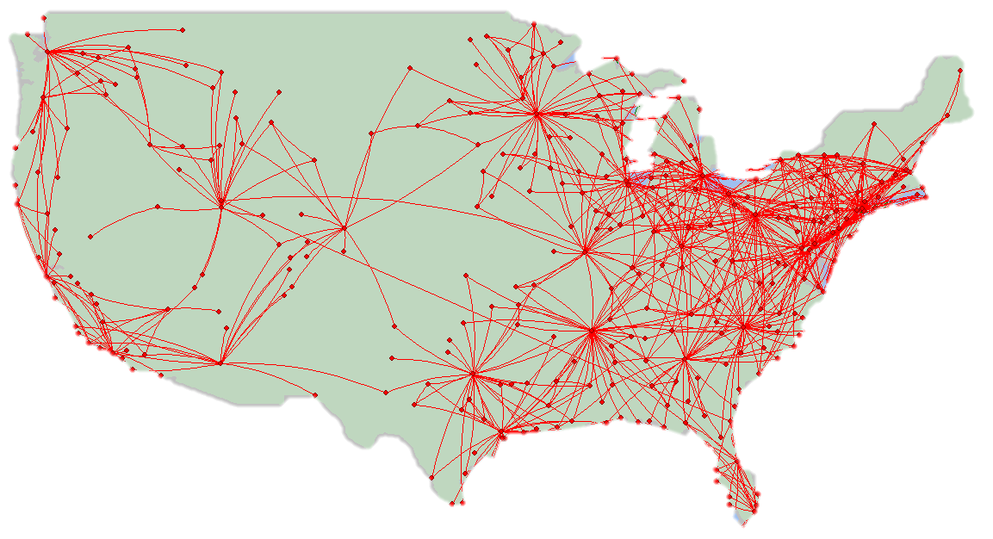
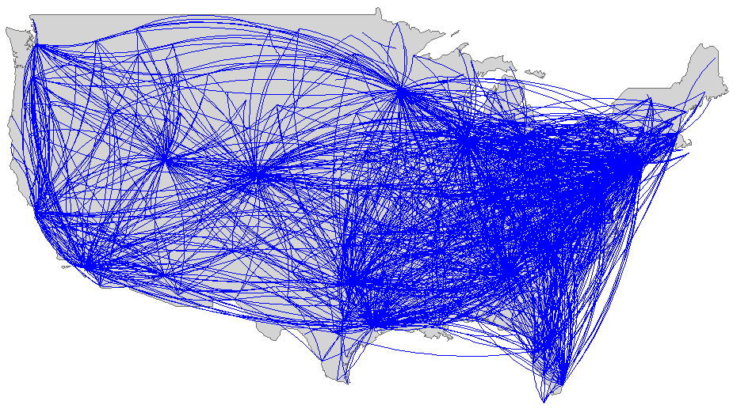
Aviação Regional – EUA
2000 x 2015
325 turbo-hélices
Etapa média: 330 km
Tamanho médio: 36 assentos
1.630 jatos
Etapa média: 723 km
Tamanho médio: 59 assentos
Fonte: Innovata, Ascend (2015)

Slide 15

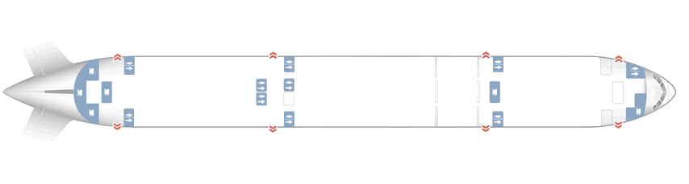
Trafego Internacional – USA
Via Chicago O’Hare (ORD)
Chicago-Frankfurt
Boeing 777-200
Assentos Vazios (11%)
Outros (59%)
Passageiros Vindos de Jatos Regionais (40%)
Passageiros de voos regionais representam 40% do tráfego Transatlantico via Chicago para Frankfurt
Fonte: Innovata, Sabre (2015)

Slide 16

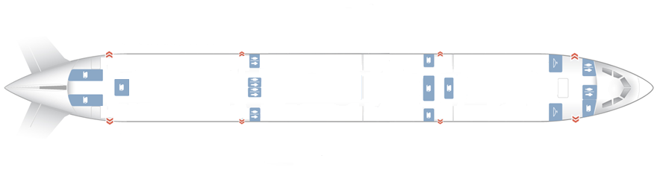
Trafego Internacional – USA
Via Detroit (DTW)
Detroit-Tokyo Narita
Airbus A330-200
Assentos Vazios (11%)
Outros (59%)
Passageiros Vindos de Jatos Regionais (30%)
Passageiros de voos regionais representam
30% do tráfego Transpacífico via Detroit para Tokyo
Fonte: Innovata, Sabre (2015)

Slide 17

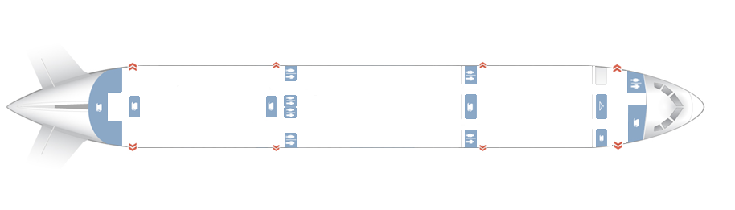
Trafego Internacional – USA
Via Los Angeles (LAX)
Los Angeles-São Paulo
Boeing 787-8
Assentos Vazios (11%)
Outros (59%)
Passageiros Vindos de Jatos Regionais (25%)
Passageiros de voos regionais representam
25% do tráfego latino via Los Angeles para São Paulo

Slide 18
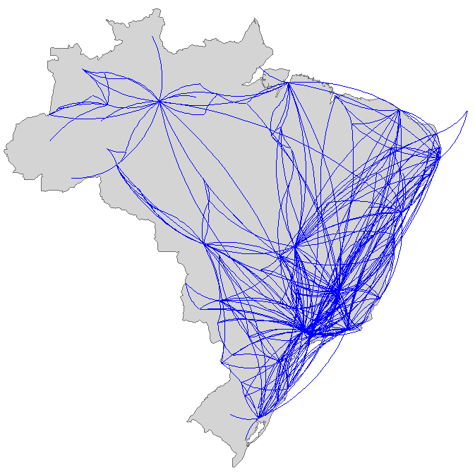

Concentração de Voos
Top 5 Cidades – Brasil x EUA
57%
de vôos domésticos
24%
de vôos domésticos
Necessidade de Melhoria da Conectividade Local
Fonte: Innovata
Notes:
Ranking Brasil
SP (Guarulhos, ViraCopos, Congonhas) – 27%
RJ (Galeão, Santos Dumont) – 12%
Brasília – 8%
Confins – 6%
Salvador – 4%

Slide 19
CENÁRIO NACIONAL

Slide 20
Evolução do Transporte Aéreo
Nº de Rotas e Destinos
Concentração de Mercado
Novos Entrantes
Racionalização
Fonte: Innovata (2015)

Slide 21



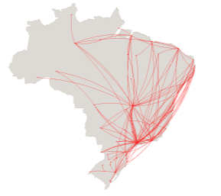
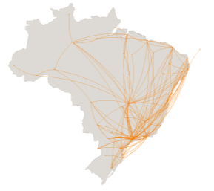
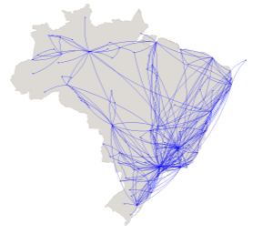
Concentração da Malha Aérea
Cidades
Servidas
48
56
103
Tamanho
Médio da
Aeronave
172
168
101
Fonte: Innovata (2015)

Slide 22
OPORTUNIDADES

Slide 23
Destinos Servidos
Brasil – Doméstico
Alta Densidade
Área do
Jato Regional
200 pax/dia
Média e Baixa Densidade
(Km)
160+ Destinos Servidos Apenas Via Conexão
Fonte: Innovata, Sabre (2015)

Slide 24

PIB per Capita
Evolução por Tipo de Cidade
Crescimento econômico em processo de descentralização
Necessidade de integração regional
Norte
Nordeste
Centro-
Oeste
Sudeste
Região
Capitais
Sul
Cidades Médias
Demais Cidades
Fonte: IBGE, IPEA (CAGR 2007-2011)

Slide 25
Demanda Por Transporte Aéreo
Brasil – Doméstico
6% ao Ano
10% ao Ano
Fonte: Embraer Market Outlook 2016-2035

Slide 26
Obrigado!
www.aiab.org.br

